Slide 1
আজকের ক্লাসে সবাইকে স্বাগতম

Slide 2
শিক্ষক পরিচিতি
মোছাঃ ফেরদৌসী বেগম
সহকারী শিক্ষক
বৈরাগীগঞ্জ সরকারি প্রাথমিক বিদ্যালয়
মিঠাপুকুর, রংপুর ।

Slide 3
পাঠ পরিচিতি
শ্রেণিঃ তৃতীয়
বিষয়ঃ বাংলাদেশ ও বিশ্বপরিচয়
সাধারণ পাঠঃ অধ্যায় ৪, সমাজের বিভিন্ন পেশা
বিশেষ পাঠঃ 1 যারা উৎপাদন করেন
সময়ঃ ৪০ মিনিট
তারিখঃ ১৫ - ১2 - ২০২১

Slide 4
শিখনফল
৬.১.১ সমাজের বিভিন্ন ধরণের পেশার তালিকা তৈরি করতে পারবে।
৬.১.২ বিভিন্ন ধরণের পেশাজীবির কাজের বর্ণনা দিতে পারবে।
৬.১.৩ সমাজে সব কাজ যে সমান গুরত্বপূর্ণ তা উপলব্ধি করবে।

Slide 5
আজকের পাঠ
সমাজের বিভিন্ন পেশা
1 যারা উৎপাদন করেন

Slide 6
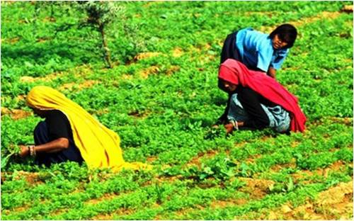
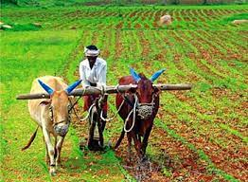
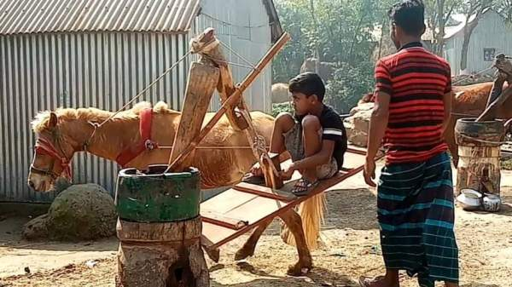
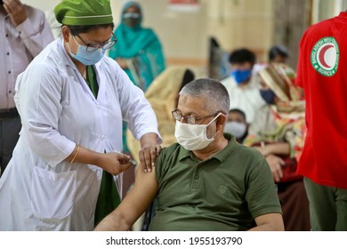
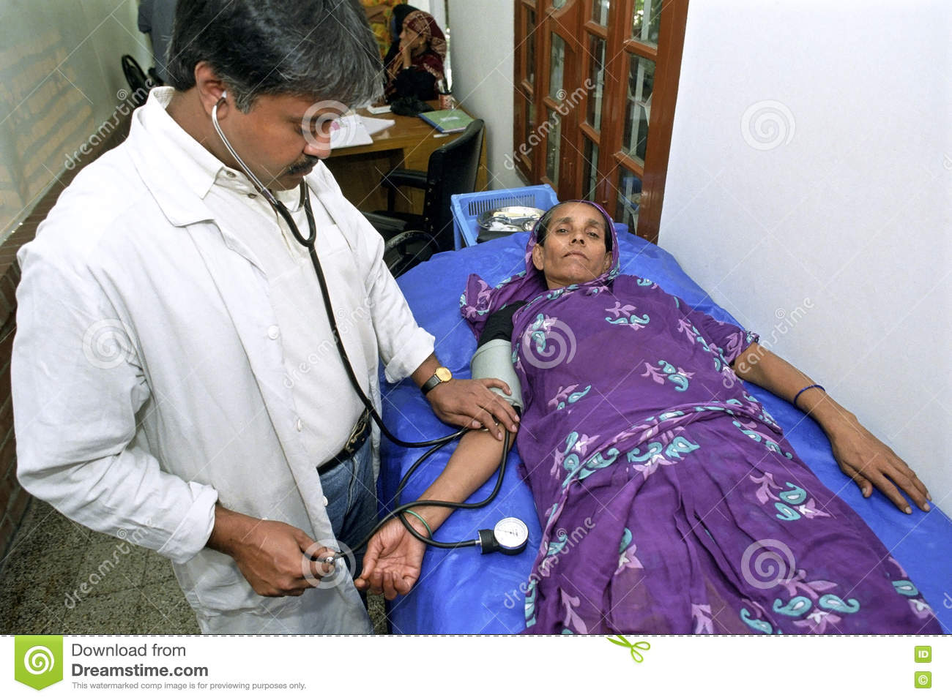
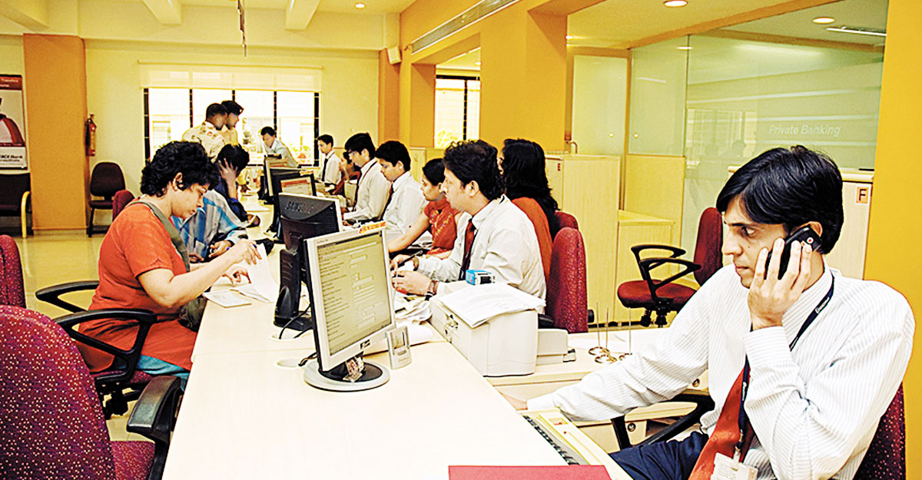
সমাজে নানা ধরণের কাজ আছে। মানুষ যে কাজের মাধ্যমে অর্থ উপার্জন করে তাকে পেশা বলে। পেশাজীবিরা বিভিন্ন উৎপাদন কাজের সাথে জড়িত, কেউ ফসল উৎপন্ন করেন আবার কেউ অন্যদের সেবা দান করেন।

Slide 7
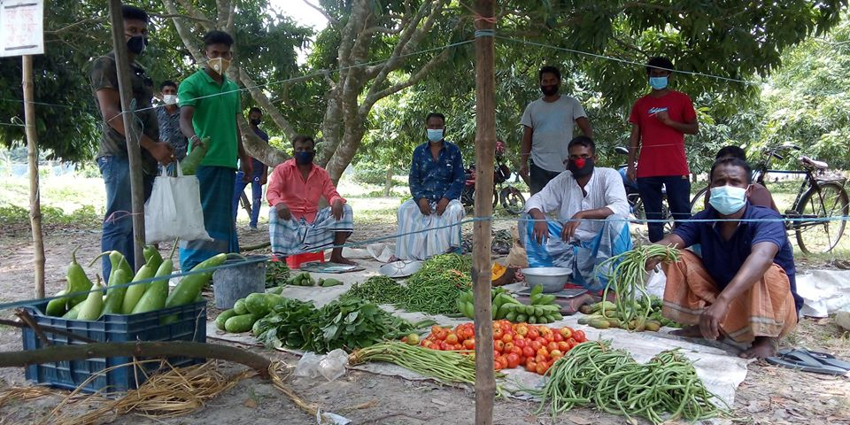
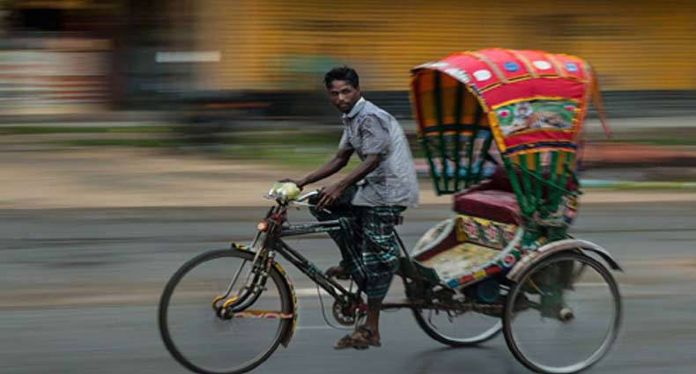
বাংলাদেশের বেশির ভাগ মানুষ গ্রামে বাস করেন। শহরে ও অনেক মানুষ বাস করেন।
গ্রাম ও শহরের পেশায় আছে নানা বৈচিত্র্য।
গ্রামের বেশির ভাগ পেশাজীবি উৎপাদন কাজের সাথে জড়িত।

Slide 8
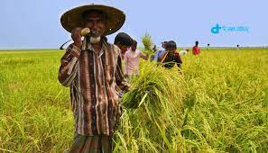
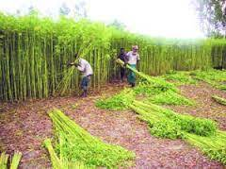
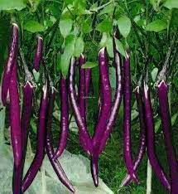
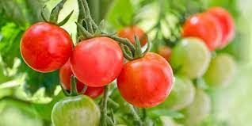
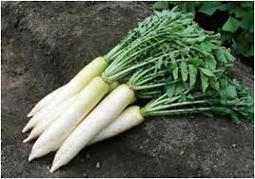
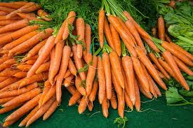
যারা কৃষি কাজ করেন তাদের আমরা কৃষক বলি
কৃষক ধান, পাট, বেগুন, টমেটো, মূলা, গাজরসহ নানা রকম ফসল ও সবজি চাষ করেন।
আমরা নানা রকম খাদ্য খাই। এর সবই কৃষক উৎপাদন করেন।

Slide 9
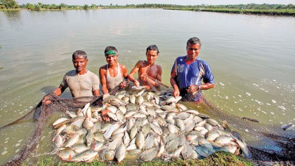
তোমরা নিচের ছবিতে কী দেখতে পাচ্ছ?
জেলে

Slide 10
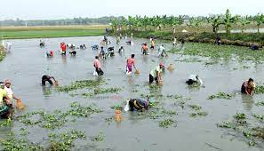
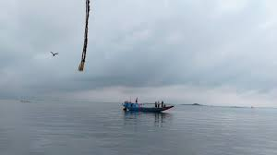
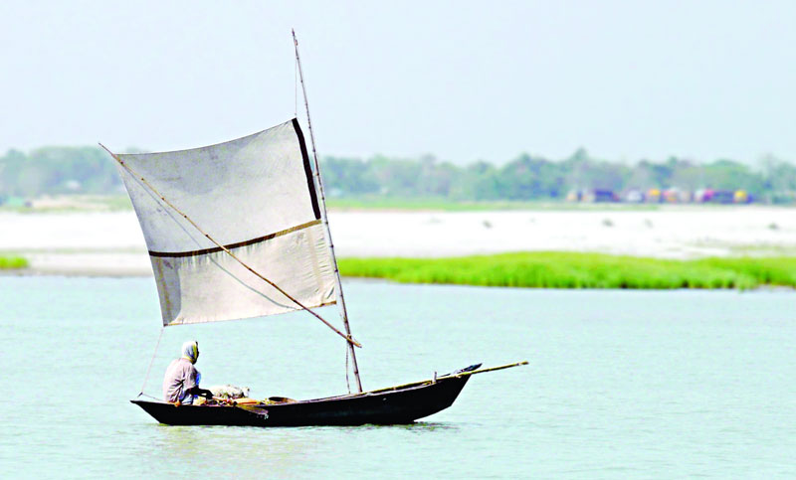
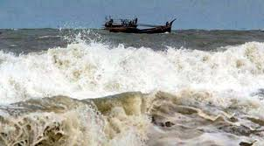
খাল-বিল
হাওড়- বাঁওড়
নদী
সাগর
জেলে খাল-বিল, হাওর-বাঁওড়, নদী ও সাগরে জাল দিয়ে মাছ ধরেন।

Slide 11
জেলে মাছ বাজারে বিক্রি করে অর্থ উপার্জন করেন। তাঁরা পুকুর বা বিভিন্ন জলাশয়ে মাছ চাষ করেন।

Slide 12
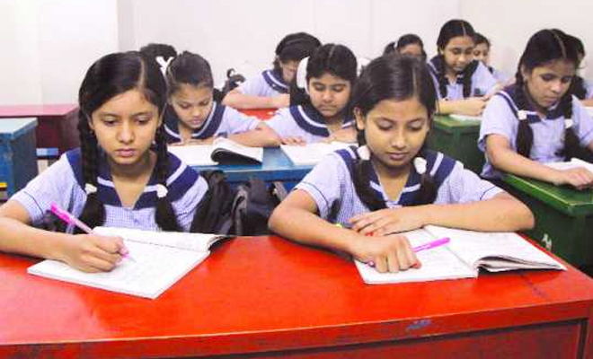
পাঠ্যবই সংযোগ সাধন
শিক্ষার্থীদের নিরব পাঠ, পৃষ্ঠা নং 22-23

Slide 13
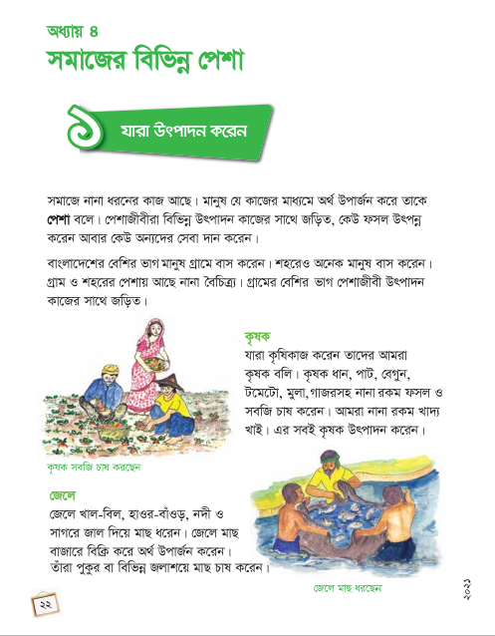

Slide 14
মূল্যায়ন
(১) পেশা বলতে কী বোঝ?
(২) উৎপাদন কাজের সাথে জড়িত দুটি পেশার নাম বল।
(৩) কোথায় মাছ ধরা হয়?

Slide 15
বাড়ির কাজ
একজন কৃষক কী কী কাজ করেন তার একটি তালিকা করে নিয়ে আসবে।

Slide 16
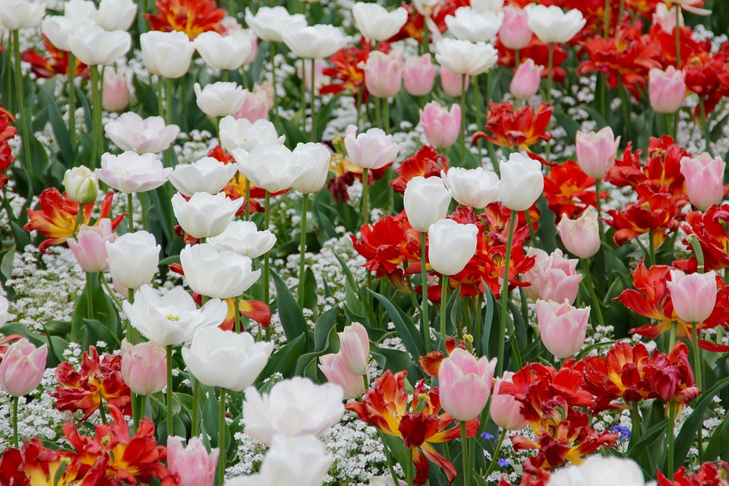
ধন্যবাদ সবাইকে

